Slide 1
Цветная палитра Public Relations

Slide 2
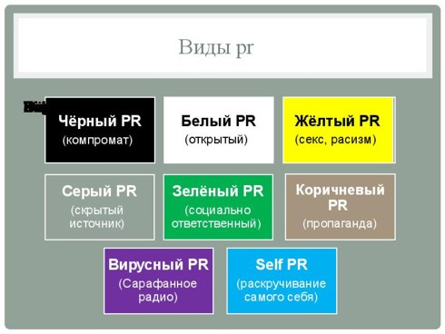

Slide 3
Public Relations чаще всего классифицируются по "цветам". Начало этому положило разделение пиара на "чистый" (белый) и "грязный" (черный). Как настоящий, "белый" пиар, так и "черный" - ровесники цивилизации. Можно вспомнить немало исторических лиц, ставших жертвами черного пиара.
Например, Сальери, которого многие до сих пор искренне считают отравителем Моцарта, или Влад Цепеш - прототип знаменитого графа Дракулы. Между тем рекламная индустрия развивалась, и противопоставление черного и белого постепенно стало казаться анахронизмом. Современный PR - настоящее буйство красок.

Slide 4
Белым пиаром считается применение классических технологий Public Relations: предоставления честной и прозрачной информации, проверенных и бесспорных данных. В общем, данных, на основании которых все средства массовой информации (телевидение, радио, газеты и журналы) смогут нарисовать истинный портрет бренда таким каков он есть на самом деле, без преувеличений и прикрас.

Slide 5
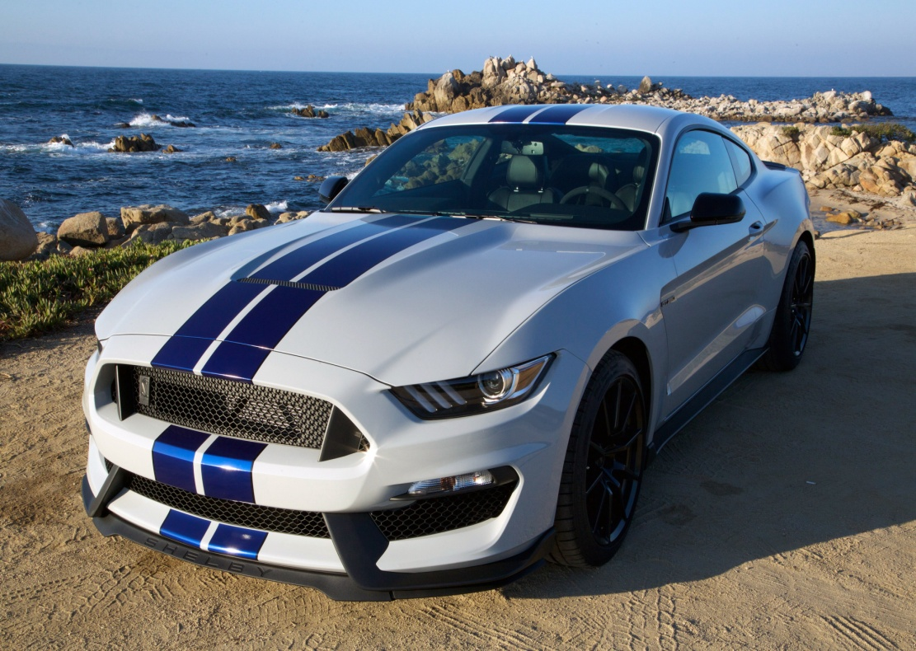
Классический пример белого пиара – запуск в массовое производство Ford Mustang в 1964-65 гг.
Тогда владелец корпорации Д. Форд в качестве пиар-акции устроил серию вечеринок для потенциальных покупателей, куда ди-джеи приезжали на новеньких Мустангах, чем подогревали интерес к новому авто.

Slide 6
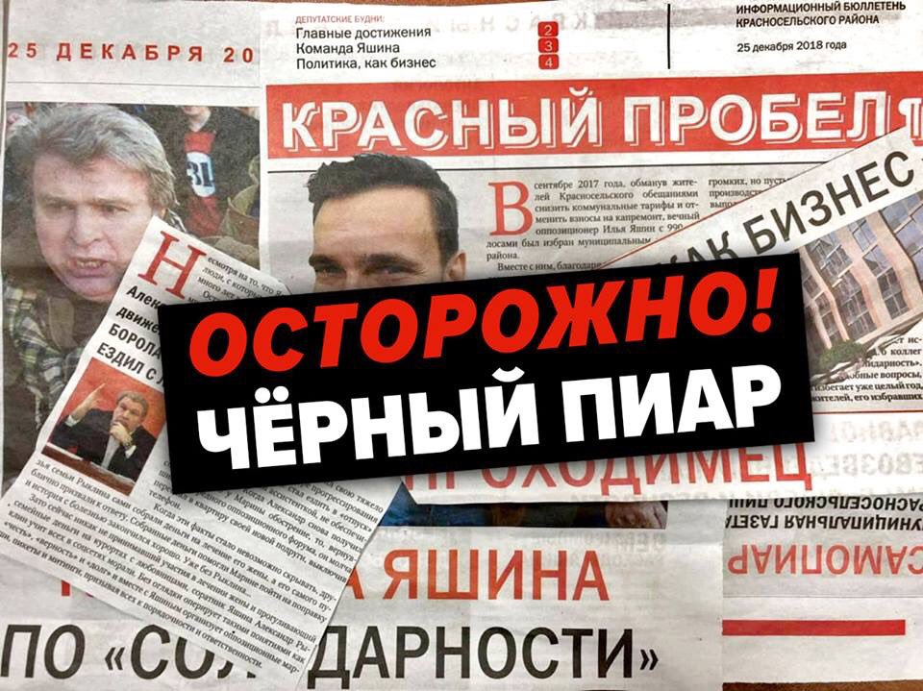
Понятие черного пиара на бытовом уровне понятно всем. Если же подойти к осознанию этого понятия более глубоко, то он является отражением жесткой конкуренции на рынке, его целью является дискредитация конкурирующих фирм для самого выгодного закрепления на рынке. К приемам черного пиара прибегают в случае, если дела компании идут неважно, и она может потерять своих клиентов.

Slide 7
Жертвами атак черных пиарщиков становятся компании, имеющие солидную репутацию. Используемые методы борьбы опасны: специалисты черного пиара могут не только подорвать доброе имя компании, но и довести ее до разорения или полного уничтожения. Подобная практика настолько широко распространилась в сфере бизнеса, что стали появляться не только отдельные черные пиарщики, но даже целые компании, которые оказывают услуги черного пиара на платной основе. На свет извлекаются все возможные «жареные» факты, которые могут подорвать авторитет оппонента и скомпрометировать его.
Методы атак в черном PR:
освистывание;
крючка и наживки;
плохой похвалы;
виртуального компромата;
общественного возмущения;
компромата.

Slide 8
Серый пиар
Вобравший в себя элементы черного и белого, серый пиар используется как способ распространения правдивой информации. При этом обращение к конкретному лицу или компании бывает не всегда. Причиной, послужившей появлению серого PR, является отсутствие достоверной информации по различным вопросам жизни. Среди целей его применения выделяют:
восстановление справедливости;
соблюдение прав и свобод;
нанести вред конкуренту без нарушения закона.

Slide 9
Как пример серого пиара можно рассматривать конфликт покупателя с сотрудниками магазина, входящего в одну из популярных торговых сетей. Обиженный человек раскрывает представителям средств массовой информации суть проблемы. Публичное разбирательство порождает новый поток информации, которая, ставя цели восстановления прав покупателей, наносит ущерб репутации торговой сети. При этом конфликты могут возникать, если можно так сказать, естественным образом, или иметь заказной характер.

Slide 10
Этим видом пиара часто пользуются представители шоу-бизнеса, пытаясь дискредитировать конкурента, чтобы на время или полностью устранить его. Ярким примером его применения является широкое освещение в недавнем прошлом конфликта между Аллой Пугачевой и Софией Ротару. С именем Пугачевой тоже были связаны факты устранения конкуренции со стороны талантливых певиц Ольги Кормухиной, Анастасии и Кати Семеновой
.

Slide 11
Коричневый Пиар
Что касается коричневого пиара, то его соотносят с пропагандой фашистской и неофашистской идеологии. Считается, что коричневый пиар – это элемент пропаганды фашизма и человеконенавистничества. Но такое определение этого вида PR является крайним. Маркетологи считают возможным его частичное применение для придания рекламируемому продукту направленности милитари. Для этого используют форму военнослужащих, кадры военных учений, воинские команды и т.д.

Slide 12
Желтый пиар
Хорошо известная «желтая пресса» специализируется на рассказах о скандалах для привлечения внимания к определенной личности.
Желтый пиар – это комплекс приемов подтасовки фактов, когда придуманные или фальсифицированные сведения выдаются за действительные. При этом незначительный эпизод может обрастать слухами и сплетнями и представляться как нечто важное и серьезное. Учитывая явную нечистоплотность методов, в определенных кругах представителей политической элиты и шоу-бизнеса он всегда востребован. PR с оттенком желтизны использует широкий арсенал приемов:
громкие скандалы;
факты интимной жизни;
надругательство над духовными и моральными ценностями;
показ эпатажных фото- и видео изображений.

Slide 13
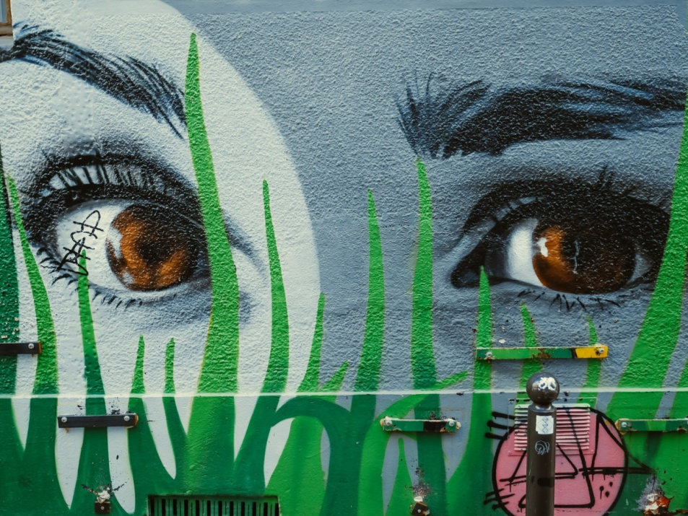
Что касается зеленого пиара, цвета жизни, то его взяли на вооружение организации, пропагандирующие использование натуральных, экологически чистых товаров и продуктов. Здесь же можно рассматривать как зеленый эффективный пиар популяризацию здорового образа жизни, сохранение окружающей среды. Говоря, что такое пиар в зеленом цвете, можно привести, как пример, социальную рекламу. Например, Starbucks в свое время выпустил керамические кружки из вторично переработанного сырья, для которых были использованы остатки глины от старых выброшенных тарелок и чашек

Slide 14
Розовый :Этот вид призван выдавать желаемое за действительное, но не посредством лжи или подтасовки фактов, а освещением только положительных сторон деятельности компании. Ее имидж формируется за счет придуманной истории, которая шаг за шагом шла к успеху, заботясь о благополучии клиентов. Реклама предлагаемых маршрутов путешествий - наглядный пример из жизни розового пиара. В рекламных буклетах, видеороликах, на баннерах можно увидеть счастливых людей на фоне картин экзотических стран с пальмами, морем, солнцем и песком. Розовый PR строится не на обмане, а на недоговоренности.

Slide 15
Розовый пиар особенно эффективен для аудитории, склонной верить в легенды и мифы. Этот вид PR ставит своей целью пустить иллюзии в массы. Он стимулирует аудиторию поверить в светлое будущее, даже если в конкретной ситуации это невозможно. Например, трогательная история, рассказывающая о непростом пути к успеху той или иной крупной компании, будет хорошей иллюстрацией розового пиара. Истории достижения целей, рекорды, головокружительный успех ― зачастую это практики розового пиара.

Slide 16
Самопиар
Умение преподнести свои достоинства и достижения в самом выгодном свете называют еще саморекламой или самопиаром. Чтобы понять, что значит самопиар, можно рассмотреть его основные приемы:
частое появление на телеэкранах и в радиоэфире с оценками каких-либо событий;
написание книг по актуальным вопросам жизни или мемуаров;
встречи с общественностью с обсуждением различных вопросов, волнующих граждан;
проведение собственных благотворительных акций;
участие в спортивных и развлекательных мероприятиях;
фото- и видеосъемки в стиле «ню».

Slide 17
Вирусный пиар
Что касается вирусного пиара, он широко используется в интернете и основывается на потребности людей делиться нужной или интересной информацией. Хотя считается, что активно развиваться он начал лет десять назад, в жизни он использовался с давних пор под названием «сарафанное радио». Правда, сегодня его возможности значительно расширились, и для информирования сообщества используются:
смешные видео и фотографии;
необычные комментарии;
интернет и SMS рассылки;
флеш-игры;
короткие информационные сообщения.

Slide 18
Главными его достоинствами считаются:
небольшие экономические затраты;
опосредованное влияние на формирование общественного мнения;
отсутствие законодательных запретов;
длительность использования.
Развитие экономики и расширение возможностей бизнеса породило инновационные пиар технологии, среди которых значительное место заняли презентации и другие приемы проведения PR-компаний. Любые разновидности пиара отличаясь в деталях, имеют общие цели и задачи, сформулировав которые можно понять, что же такое пиар и его функции:

Slide 19
пиар влияет на общественное мнение, донося до него пропагандируемые ценности определенного бренда;
может прямо или опосредованно через средства массовой информации оказывать давление на власть.
повышает авторитет фирмы и уровень доверия к ней в глазах партнеров;
поднимает рейтинг компании в глазах собственных сотрудников;
способствует повышению прибыли.

